Slide 1

对计算机图形学中的水的建模和渲染技术的调查
作者：刘超
学号：21860419
指导老师：李启雷

Slide 2

论文目录
引言
早期工作:1980-1985
中期工作:1986-1988
90年代早期:1989-1992
大量粒子的相互作用
流体动力学的偏微分方程
1993-1998
水滴运动的动画
改进PDE流体动力学方法
最近的发展
结论

Slide 3
1.引言
计算机图形学中最具挑战性的问题之一是水的真实感建模和渲染
计算机图形学社区仍然缺乏对这一主题的大量文献进行分类的调查
计算机图形学的进步是如何随着时间的推移改善了水的渲染和动画效果的

Slide 4
2 早期工作:1980-1985
Blinn开发的凹凸映射技术
Schachter提出了一种随机波场模型
凹凸贴图和光线追踪相结合
实体纹理
Fishman和Schachter引入的“heightfield”技术

Slide 5
3 中期工作:1986-1988
流体和固体之间的相互作用
海浪效应(如波浪折射和与障碍物的碰撞)也被纳入模型中
没有一种水动力模型能够完全和真实地描述任何真实海浪的行为
引入了粒子系统
郭斯特纳-兰金模型
基于广义随机细分、傅里叶合成等方法对水面进行建模

Slide 6
4 90年代早期:1989-1992
流体动力学的精确描述
一些有趣的渲染效果

Slide 7
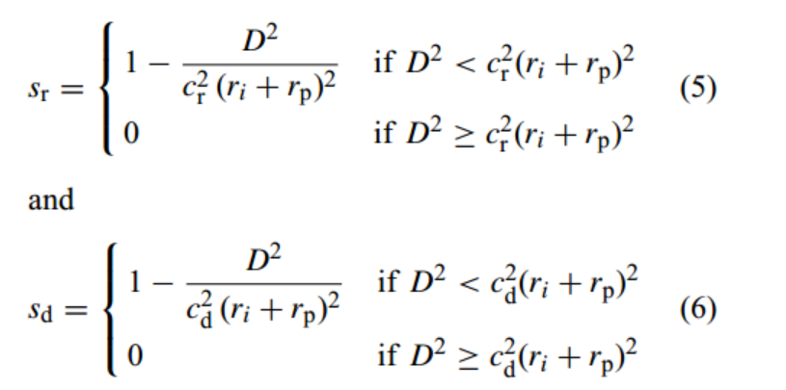
4.1 大量粒子的相互作用
一种基于颗粒的流体、粉末和凝胶固体模型
一种高效绘制球状体的近似方法
温度效应

Slide 8
4.2 流体动力学的偏微分方程
用高度场上的点网格来近似水的运动方程
反向光线追踪

Slide 9
5 1993-1998
近年来，对前些年引入的两种方法(即大量粒子相互作用和描述流体动力学的偏微分方程系统)进行了扩展和改进。例如，对以前的粒子系统模型进行了改进，以描述水滴在不同表面的演化行为。此外，还介绍了几个有趣的效果，以改善渲染和动画。

Slide 10
5.1 水滴运动的动画
使用字符串纹理绘制大瀑布
弦纹理
模拟流玻璃板的表面模型
metaball技术

Slide 11
5.2 改进PDE流体动力学方法
Navier-Stokes (NS)方程
飞溅流体的动力学行为

Slide 12
6 最近的发展
通过纹理和粒子的组合来模拟浇注液体和破碎波的问题
使用不同类型的纹理和hightfield
快速绘制方法
一种处理各向异性多散射介质的算法

Slide 13
7 结论
在本文中，我们提供了一个历史调查与许多最经典的计算机图形技术的水建模和渲染。简要介绍了不同的模型，以实际模拟水的行为以及许多相关的影响。此外，最传统的计算机图形技术也报告了有效的水渲染。
论文的核心是为读者提供一个快速参考主题,有经验的用户可能会很容易地分辨出最佳或最常用的方法为特定的任务,指出他们的优点和不足以及原始文件的条目。同样，初学者也希望能够对该领域有一个温和、有组织、快速的历史视角，而不会浪费时间和精力去寻找原始的参考文献，这些参考文献肯定分散在许多不同的来源中。

Slide 14
结束

